Slide 1



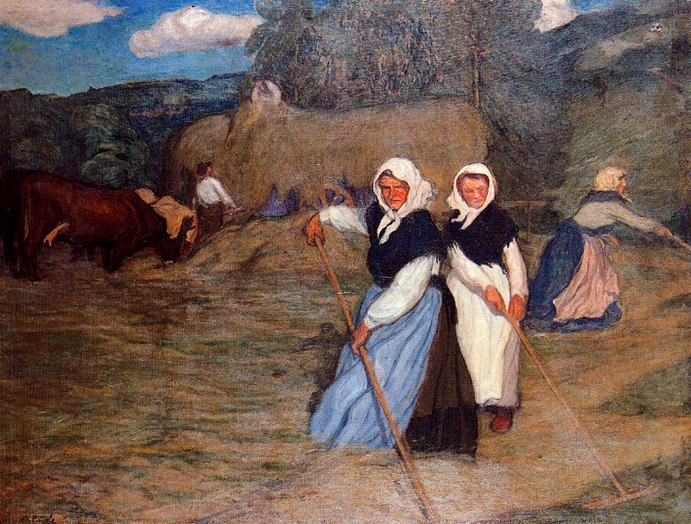
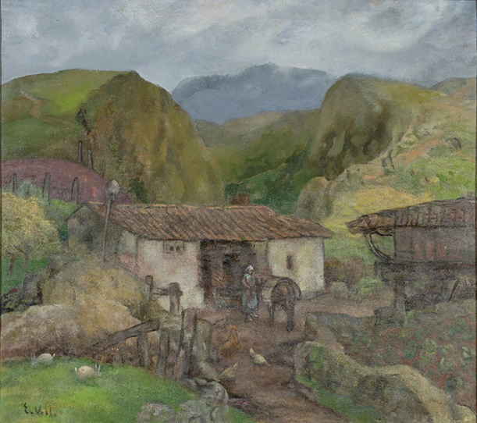
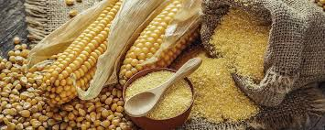

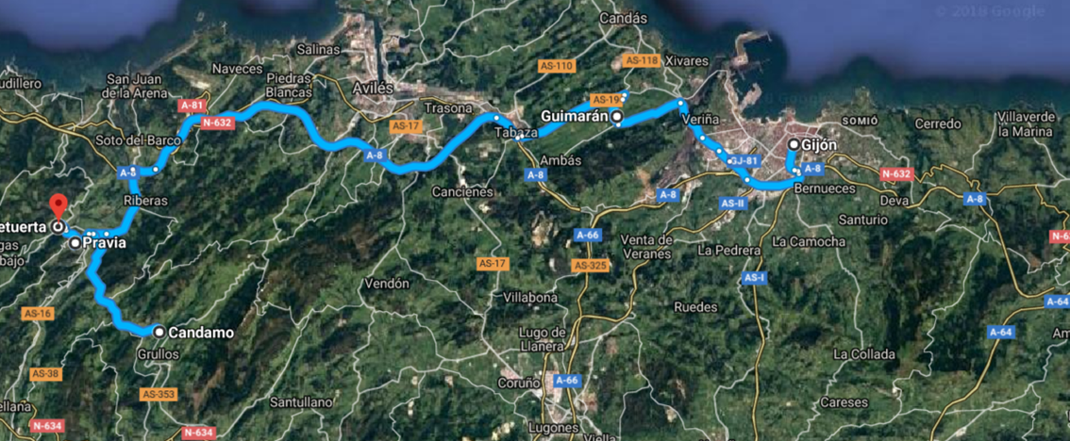



Jovellanos
La evolución del paisaje agrario en Asturias
En una serie de cartas escritas a Ponz Jovellanos pretende que este conozca con mayor detalle la economía, cultura y paisaje de Asturias, Ponz muere antes de publicarlas y decide hacerlo Jovellanos por su cuenta con un fin didáctico. En la sexta carta de este compendio epistolar redactada en 1795, llamada “Cartas sobre la Agricultura y propiedades en Asturias” Jovellanos le describe a grandes rasgos la situación agraria en Asturias sin entrar en particularidades geográficas. Comienza haciendo una valoración sobre el estado de la agricultura alabando la buena distribución de las tierras, ensalza a los asturianos como grandes trabajadores de las mismas, relata las bondades del clima y un suelo favorable que facilita el cultivo de diferentes especies. Rápidamente menciona que hay dos obstáculos no tanto para la agricultura sino para los agricultores de todo el país, por una lado la falta de circulación de tierras pues estas se concentran en unas pocas manos, para Jovellanos tanto mayorazgos como iglesias y monasterios dificultan el progreso agrícola, él mismo afirmaba: “Hablo de las vinculaciones a que por la mayor parte están sujetas las tierras de este Principado. Los mayorazgos y monasterios e iglesias son casi los únicos propietarios de Asturias”. Otro de los obstáculos que observa es el desproporcionado precio de aquellas tierras que quedarían libres y comerciables.
Segando hierba, N. Piñole,
Pero los arrendatarios; a los que Jovellanos llama colonos, intentan mitigar esta situación por ejemplo aprovechando las tierras incultas que se encuentran adyacentes a las suyas y así poco a poco agrandan la extensión de sus tierras. Pero estas medidas no serán del todo beneficiosas para el campesino pues el dueño de la tierra usará esta ampliación como pretexto para subir las rentas. La solución que propone Jovellanos ante este suceso es una reforma de la ley puesto que esta ampara el mayorazgo, no pide una abolición de los ya existentes porque es conocedor de la importancia que tiene el apoyo de la nobleza a la corona pero si que sean regulados, reducidos y prohibir una vinculación indefinida a la tierra.
Jovellanos habla de obstáculos a la felicidad de los agricultores, teniendo ya un tratado expreso sobre la felicidad, y dice que una obstáculo a dicha felicidad es la división de tierras, señala que es Asturias las tierras están divididas en porciones muy pequeñas, esto se debe a un aumento de la población.
En un primer momento esta división parcelaria fue algo favorable ya que garantizaban la subsistencia de las nuevas familias que se asentaban en estas particiones las cuales en este momento tenían un gran tamaño, pero la población continuó creciendo y la extensión de las tierras no. Este escaso terreno no valía de sustento para una familia, además cualquier contratiempo meteorológico, recordemos la dependencia que tenia la agricultura del clima, llevaba al agricultor a la miseria. Esta situación llevaba a la emigración ya que en ciertas zonas sobraban brazos y la agricultura no podía dar ocupación a todos ellos, estos podrían ser empleados en la industria pero Asturias en estos momento es una zona atrasada industrialmente, además no hay posibilidad de llevar a cabo nuevas roturaciones donde instalar a gran parte de la población para que haya un espacio con un extensión lo suficientemente grande como para garantizar una subsistencia cómoda y segura de los arrendatarios. Las roturaciones masivas llevadas a cabo en Asturias son relatadas por Jovellanos en esta carta: “los cerros, los montes, las cañadas, todo se ve en ellos roto y cultivado, y se puede decir que no hay un palmo de tierra que no haya reconocido la fesoria del labrador”
Evaristo Valle
A lo largo de toda la edad moderna la población asturiana aumentó de forma sostenida como consecuencia de la roturación de nuevas tierras.
En la primera mitad del siglo XVIII se cultivaba en erías y sernas, antes de la llegada del maíz la escanda era el cereal principal, el cultivo de trigo se realizaba en zonas principalmente costeras mientras que el centeno era propio de zonas altas, el mijo y el panizo no eran muy populares debido a sus escasos rendimientos. Con la llegada del maíz el terrazgo tuvo que ser reorganizado para cambiar el tipo de rotación.. La instauración del maíz, así como la roturación de nuevas tierra aseguró un desarrollo agrario que posibilitó el aumento de población de toda Asturias. Además deben tenerse en cuenta el aumento de animales domésticos y por ende la cantidad de abono para alas tierras así como los arboles frutales que también alimentaban al mundo rural.
Viajes por Asturias
En sus diarios Jovellanos relata los viajes que iba haciendo por los diferentes territorios del país. Han sido diferentes los tramos escogidos para poder dar una visión detallada de las diferencias agrarias entre unas zonas y otras de la región asturiana. En el mapa de la derecha se señala una de las seleccionadas pero también se han tenido en cuenta los viajes desde la meseta hacia Asturias por el puerto de Pajares, como la ruta entre Oviedo y Gijón, las visitas a la zona de Cangas de Narcea o la excusión a Covadonga. Jovellanos hace apreciaciones de todo tipo, tanto del paisaje como de la población así como las diferentes infraestructuras que se encuentra ya sean religiosas como civiles. Analizando esta ruta podemos extraer una serie de conclusiones sobre el paisaje agrario en Asturias,.
Jovellanos señala que en las erías podemos encontrar tres tipos de productos en el mismo terreno, maíz, habas y trigo, sembrados y recogidos cada uno en un periodo pero creciendo conjuntamente, las tierras que mas producían eran aquellas que previamente habían sido abonadas.
Profesión en el hábito de Alcántara: Gijón – Pravia – Belmonte – Avilés – Gijón (del 13 de julio al 3 de agosto de 1792)
Esta multitud de tierras sembradas se debe a, como señala Jovellanos, las grandes roturaciones del territorio. El autor asturiano también da fe de que se siguen manteniendo prados donde se recoge heno para alimentar a la creciente cabaña ganadera durante el invierno., pero la pendiente del terreno es tanta que los segadores deben colgarse para poder segar ciertas zonas., Y será en las faldas de estas laderas donde se lleve a cabo la siembra aunque en las zonas de mas alta montana como puede ser Pajares los prados predominan sobre las erías sembradas. Dentro de los arboles que pueblan el territorio nos habla del castaño con especial significancia ya que en la recogida de su fruto colaboraba la mayor parte de la población de una aldea. También encontraría a lo largo de su viaje gran abundancia de parras, en la zona del Puerto de Pajares.
De la zona occidental nos habla de la abundancia de arboles frutales, famosas serán las peras pestiñas llamadas peras de Candamo, huertas convertidas en pumaradas. Los cereales aquí cultivados serán el centeno y el panizo, que se alterna con el centeno, de este ultimo cereal se hará pan, aquí vemos que el maíz ocupará un segundo plano. También abunda el ganado y los viñedos de uva negra, aunque aquí el vino es un fruto mejor, nos informa Jovellanos de que en este momento en la zona de Cangas de Narcea no entra la sidra ni el aguardiente ya que hay una ley que prohíbe que entre este producto en zonas donde se produce aguardiente
En la zona del suroriente a destaca la gran fertilidad sin embargo abunda mas la pradera que el cultivo. Destaca la presencia de avellanos, castaños y avellanos así como robles, tilos y hayas. Es un terreno del que se aprovechan especialmente sus maderas. Por su lado el centro provincial ha sufrido abundantes roturaciones debidas al aumento de la demografía y por ello en estos nuevos espacios también se han construido nuevas caserías
Jovellos G M., Cartas del viaje a Asturias (Cartas a Ponz), Tomo IX Escritos asturianos,. 1782.
Anes, G. Economía y sociedad en la Asturias del Antiguo Régimen, Barcelona, Ariel, 1988, pp. 11-92.
Anes, G y otros. Asturias a comienzos de la era industrial, Historia de la economía asturiana, coord. vol. 1, Oviedo, La Nueva España, 1994, pp. 65-80.
Anes, Ge y otros. La Asturias preindustrial, en España en el siglo xviii: homenaje a Pierre Vilar, Madrid, Crítica, 1985, pp. 505-535.
Anes, G y otros. Asturias en un programa ilustrado: los planteamientos de Jovellanos en Asturias y la Ilustración, Oviedo, Gobierno del Principado de Asturias, 1996, pp. 95-114.
Bas Nicolas, M. El viaje como formación: ejemplos de la literatura europea del siglo XVIII. Historia de la educación: Revista interuniversitaria, ISSN 0212-0267, Nº 30, 2011, pp. 129-143.
Ocampo, J. Reformismo agrario ilustrado y reforma agraria liberal en Asturias (1750-1850), Agricultura y Sociedad, nº 59, 1991, pp. 223-244.
Ocampo, J y otros. Jovellanos ante la economía asturiana: hacia el final del optimismo ilustrado, en Jovellanos, el valor de la razón (1811-2011), Gijón, Trea, 2011, pp. 513-544.
Ocampo, J. Del maíz al carbón, del molino al alto horno, en La luz de Jovellanos: exposición conmemorativa del bicentenario de la muerte de Gaspar Melchor de Jovellanos (1811-2011), Madrid, Sociedad Estatal de Acción Cultural, 2011, pp. 151-181.
Ocampo, J. Campesinos y artesanos en la Asturias preindustrial (1750-1850), Gijón, Silverio Cañada editor, 1990.
https://museos.gijon.es/page/9182-biografia-de-jovellanos consultado el 12/11/2018
http://www.museobbaa.com/obra/retrato-de-jovellanos-en-el-arenal-de-san-lorenzo/ consultado el 9/11/2018
Paderni, Laura., Prieto Villar, Stella Maris., de la Rosa Coutado, Andrés.,Valdeón Álvarez Marta, Sociedad y cultura en la edad Moderna, Grado en Historia, Universidad de Oviedo, 2018

